Slide 1
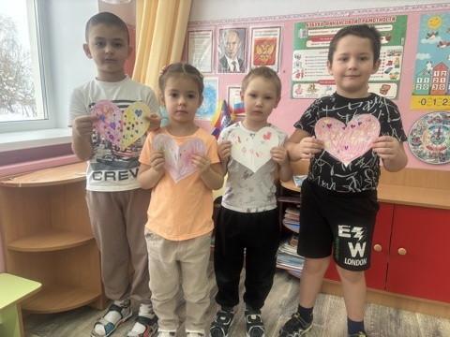
В рамках реализации региональной программы духовно – нравственного воспитания «Добрый мир» с детьми старшей группы провели занятие на тему: «Мама – слово дорогое»
Цель: создание условий для духовно – нравственного развития и воспитания детей посредством приобщения к традиционным духовным ценностям. Формировать умение выражать любовь самому близкому человеку, совершенствовать связную речь при составлении детьми описательных рассказов о мамах с использованием ласковых, добрых слов .В конце занятия дети нарисовали сердечки для мамы.

Slide 2
